Slide 1
Workshop 5 Advanced R: Prozesse, Performanz und Pakete
Innsbrucker Summer Seminar zu Methoden der empirischen Sozial- und Bildungsforschung 2022
Thomas Kiefer
IQS – Institut des Bundes für Qualitätssicherung im österreichischen Schulwesen
Innsbruck, 7. – 8. Juli 2022

Slide 2

Organisatorisches
R (https://cran.r-project.org/bin/windows/base/)
Arbeitsverzeichnis (github)
https://github.com/thkiefer/WS5_Advanced-R
Rstudio (https://www.rstudio.com/products/rstudio/ download/#downlad)
RTools (https://cran.r-project.org/bin/windows/Rtools/ rtools42/rtools.html) Xcode
R-Scripte in UTF-8-Encoding

Slide 3

Organisatorisches

Slide 4
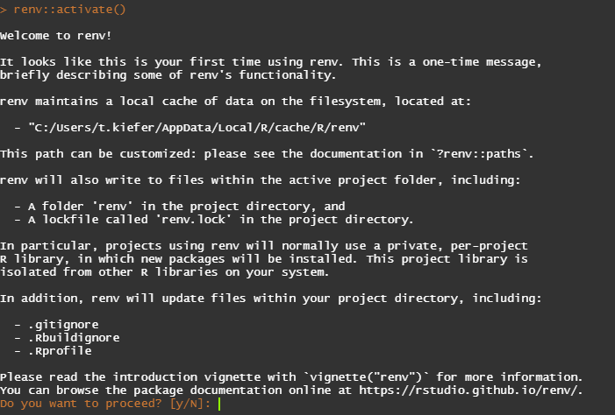
Organisatorisches

Slide 5

Warm Up
Wie lange arbeitest Du schon mit R?
Was ist das Hadley-Verse?
Und wer ist Yihui Xi?
Welche (base-)R Funktion …
bekommt viel zu wenig Beachtung?
findest Du in der Anwendung unangenehm?
wärst Du gerne?

Slide 6
Programm
Teil 1: Grundlagen
Datenformate
Vokabular
Workflow
Teil 2: Advanced
Programmieren
Performanz
Pakete (incl. Reporting)

Slide 7

Ressourcen
Grundlagen
Advanced R by Hadley Wickham (https://adv-r.hadley.nz/, 2nd Ed., http://adv-r.had.co.nz/, 1st Ed.)
stackoverflow/[r] (https://stackoverflow.com/questions/tagged/r)
Programmieren
R-Inforno (http://www.burns-stat.com/pages/Tutor/R_inferno.pdf)
Rcpp (http://www.rcpp.org/)
efficientR (https://csgillespie.github.io/efficientR)
Intro to parallel computing with R Workshop auf der useR!2017 von Hana Ševčíková (https://docs.microsoft.com/en-us/events/user-international-r-user-conferences-user-international-r-user-2017-conference/)

Slide 8
Ressourcen
Pakete
CRAN (z. B.: Writing R Extensions ) (https://cran.r-project.org/doc/manuals/r-release/R-exts.html)
Creating an R package von Friedrich Leisch (https://cran.r-project.org/doc/ contrib/Leisch-CreatingPackages.pdf)
R Packages von Hadley Wickham (http://r-pkgs.had.co.nz/)
Reporting
Bookdown von Yihui Xi (https://bookdown.org/)
knitr-Blog von Yihui Xi (https://yihui.name/knitr/options/ #chunk_options)
Notes:
Für R-Packaging und Report-Generation bediene ich mich zweier anderer Ressourcen, von denen ich annehme, dass Hadley W. sie absichtlich aus seinem Buch außen vor gelassen hat. Dafür werde ich einige Dinge, auf die er größeren Fokus legt nur anreißen

Slide 9

Ressourcen
https://blog.codinghorror.com/learn-to-read-the-source-luke/

Slide 10
Ressourcen
[Fun] Facts
CRAN “What’s new?” (https://www.r-project.org/news.html)
R-Mailing Lists (https://www.r-project.org/mail.html)
R-Version Log (https://cran.r-project.org/doc/manuals/r-release/NEWS.html)
CRAN Task Views (https://cran.r-project.org/web/views/)
user! 2022 (https://user2022.r-project.org/)
Twitter: (https://twitter.com/search?q=%23rstats)
Rstats Question A Day (https://twitter.com/data_question)
One R Tip a Day (https://twitter.com/RLangTip)
R-bloggers (https://www.r-bloggers.com/)
RSS-Feed R Weekly (https://rweekly.org/2022-W26.html)
Notes:
4.2.1 Calling if() or while() with a condition of length greater than one gives an error rather than a warning. Consequently, environment variable _R_CHECK_LENGTH_1_CONDITION_ no longer has any effect.
4.2.0 matrix(x, n, m) now warns in more cases where length(x) differs from n * m, as suggested by Abby Spurdle and Wolfgang Huber in Feb 2021 on the R-devel mailing list.
4.0.0 R now uses a ‘⁠stringsAsFactors = FALSE⁠’ default, and hence by default no longer converts strings to factors in calls to data.frame() and read.table().

Slide 11
Teil 1 Grundlagen
Thomas Kiefer
IQS – Institut des Bundes für Qualitätssicherung im österreichischen Schulwesen
thomas.kiefer@iqs.gv.at

Slide 12

Datenformate
(atomare) Datentypen

Slide 13

Datenformate
Datenstrukturen
Dimensionalität | Homogene Datentypen | Heterogene Datentypen
1
2
n

Slide 14

Klassenmethoden für eindimensionale Strukturen
 | vector | list
Erstellen | c(), vector() | list(), vector(., mode = „list“)
Typ-Abfrage | typeof(), str()
 | is.[datentyp](), as.[datentyp](), is.atomic() | is.list(), as.list(), unlist()
Länge | length() (bei list nur oberste Ebene)
Attribute | attributes(), attr(, „[attr]“), names(), dim(), class()
Faktoren | factor(), levels()
Notes:
verwende names(), dim(), class(), nicht attr(, „names“), …
attr(, „names“) auch als setter

Slide 15

Klassenmethoden für mehrdimensionale Strukturen
 | matrix, array | data.frame
Erstellen | matrix(), array(), dim() <- structure(, dim =) | data.frame(, stringsAsFactors=)
Typ-Abfrage | typeof(), str(), class(), is.[datenstruktur](), as.[datenstruktur]()
Länge | nrow(), ncol(), dim(), length() | length() (Anzahl Variablen)
Attribute | rownames(), colnames(), dimnames(), dim(), names()
Verknüpfen | cbind(), rbind()
 | abind::abind(), aperm(), t() | unlist()
Notes:
x <- structure(list(a=1, b=2), row.names = c(1L), class="data.frame")
str(x)
x
dput(x)
dput(iris[1:4, ])
structure(list(Sepal.Length = c(5.1, 4.9, 4.7, 4.6),
Sepal.Width = c(3.5, 3, 3.2, 3.1),
Petal.Length = c(1.4, 1.4, 1.3, 1.5),
Petal.Width = c(0.2, 0.2, 0.2, 0.2),
Species = structure(c(1L, 1L, 1L, 1L), .Label = c("setosa", "versicolor", "virginica"), class = "factor")),
row.names = c(NA, 4L), class = "data.frame")

Slide 16
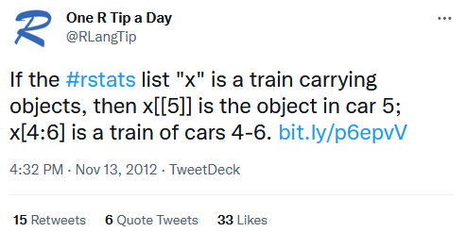
Subsetting
Operatoren
Datentypen
https://twitter.com/RLangTip/status/268375867468681216

Slide 17
Übung
Was ergeben 1=="1", -1<FALSE und "one"<2?
Was passiert mit einem Faktor, wenn die Levels umsortiert werden? Z. B.:
f1<-factor(letters) levels(f1)<-rev(levels(f1))
Wenn is.matrix(x) TRUE ergibt, was ergibt is.array(x)?
Wenn df ein data.frame mit Variablen unterschiedlicher Datentypen ist, welchen Datentyp hat as.matrix(df)?
Erzeuge einen data.frame mit 0 Zeilen. … und 0 Spalten.
Sei x<-1:5. Vergleiche x[NA] mit x[NA_real_]
Verwende die Funktion upper.tri() um auf Matrix-Elemente zuzugreifen.
Vereinfache !((X&Y)|!Z)

Slide 18

Wickhams Vokabular

Slide 19

Googles Style Guide

Slide 20

Jenny Brian [@Rstudio] über Project Workflow
If the first line of your R script is
setwd("C:\Users\jenny\path\that\only\I\have")
I will come into your office and SET YOUR COMPUTER ON 🔥.
If the first line of your R script is
rm(list = ls())
I will come into your office and SET YOUR COMPUTER ON 🔥.
https://www.tidyverse.org/articles/2017/12/workflow-vs-script/

Slide 21
Teil 2 Advanced
Thomas Kiefer
IQS – Institut des Bundes für Qualitätssicherung im österreichischen Schulwesen
thomas.kiefer@iqs.gv.at

Slide 22

Programmieren
Suchpfad
Lexical scoping
environment
Elemente von Funktionen
Argumente
Spezialfälle (infix, assignment)
Rückgabewerte (on.exit, closures)
Objektorientierte Programmierung
v. a. S3
Debugging
Notes:
# -- was tun mit ---
# > for, if, while
# > l/s/v/apply
# > functional
objs <- mget(ls("package:base"), inherits = TRUE)
fun <- Filter(is.function, objs)
#
welche Möglichkeiten kennen wir Argumente zu spezifizieren?
argumente mit default-werten leer lassen
exact match by name
partial match by name
match by position
...
call by list
## what are other side-effects?
library()
plot()
setwd()
write()
options()
par()
seed()

Slide 23
Übung
Was erzeugt der nachfolgende R-Code?
objs <- mget(ls("package:base"), inherits = FALSE) funs <- Filter(is.function, objs)
Finde die base-R-Funktion, die die meisten Argumente hat?
Was erzeugt der nachfolgende R-Code? Wieso geht das? Was macht jedes dieser c?
c <- 10 c(c = c)
Schreibe den nachfolgenden R-Code besser lesbar.
x <- sample(replace = TRUE, 20, x = c(10, NA)) y <- runif(min = 0, max = 1, 20) cor(m = "k", y = y, u = "p", x = x)
Erzeuge einen infix-xor()-Operator.
Wenn die Umgebung nicht explizit angegeben ist, wo suchen rm() und ls()?

Slide 24

Performanz
Benchmarking
microbenchmark()
system.time()
Rprof()
R-Code-Optimierung
Vektorisieren
Sparsames programmieren
Parallelverarbeitung
Prozesse auslagern (Rcpp)
Notes:
gehe nicht auf
object.size, memory.size,memory profiling
object.size(c("a", "b", "c"))
object.size(c("a", "b", "a", "b", "a", "b"))
object.size(factor(c("a", "b", "a", "b", "a", "b")))
object.size(rep(c("a", "b", "a", "b", "a", "b"), 100))
object.size(factor(rep(c("a", "b", "a", "b", "a", "b"), 100)))
gc – wird in der Regel nicht gebraucht
- get an impression of the memory used: gc()[, 2]
tracemem
Dirk Eddelbüttel und Romain Francois

Slide 25
Übung
Vergleiche die Performanz der nachfolgenden Methoden zur Berechnung der Wurzel: sqrt(x), x^0.5, x^(1/2), exp(log(x)/2)
Welche der fundamentalen Rechenoperatoren (+, -, *, /, ^) ist die performanteste?
Wir wirkt sich der Datentyp (integer vs. double) auf die Geschwindigkeit aus?
Vergleiche den Aufwand für den Zugriff auf ein Listenelement, auf eine Zeile bzw. auf eine Spalte einer matrix bzw. eines data.frames.
Mit dem folgenden Setting suche den performantesten Weg zur Berechnung gruppenweiser Spaltensummen.
x <- matrix(runif(100), ncol = 5) group <- sample(1:8, 20, TRUE)
Vergleiche die Performanz von rowsum(x, group) und aggregate(x, list(group), sum)
Implementiere und vergleiche die Performanz einer eigenen Umsetzung basierend auf
matrix-Algebra,
tapply,
Rcpp.
Für Experten: Wie bestimmt man gruppenweise gewichtete Summen?

Slide 26

Pakete
Verzeichnis-Struktur
package.skeleton()
Install/Build/Check
Rd-Files
Tools
devtools, roxygen
Rstudio-Build-Tools
Vignette
knitr(), rmarkdown, bibtex
Notes:
ByteCompile: true in R-package description
umgebungsvariable R_DEFAULT_PACKAGES=char, R_COMPILE_PKGS=integer

Slide 27
Übung
Füge die S3-Extraktor-Methode coef dem Paket hinzu.
Erzeuge ein Rd-File und eine Namespace-Registrierung.
Aktualisiere die Vignette mit einem Beispiel für linmod und coef (Verwende den Datensatz cats aus dem Paket MASS).
Wie sieht die Abhängigkeit von dem Paket MASS jetzt aus? Und wo ist diese zu dokumentieren?
Aktualisiere die Versionsnummer des Pakets, erzeuge und teste ein Quellcode-Paket.

Slide 28
Danke für Eure Teilnahme!
Thomas Kiefer
IQS – Institut des Bundes für Qualitätssicherung im österreichischen Schulwesen
thomas.kiefer@iqs.gv.at

